Slide 1




Космический кроссворд

Slide 2
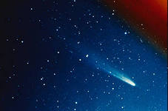
М
Е
Т
Е
О
Р
И
Т

Slide 3
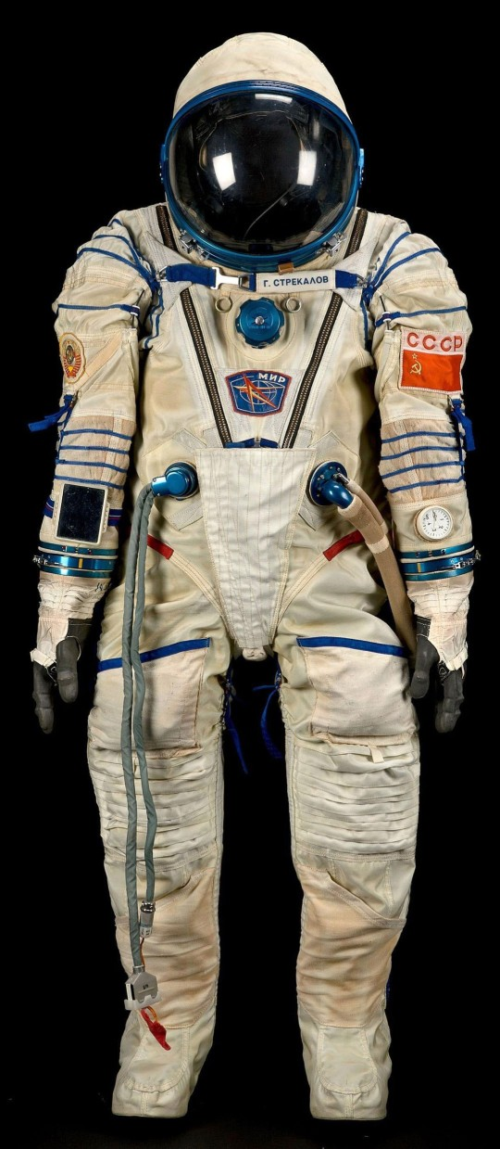
М
Е
Т
Е
О
Р
И
Т
С
К
А
Ф
А
Н
Д
Р

Slide 4
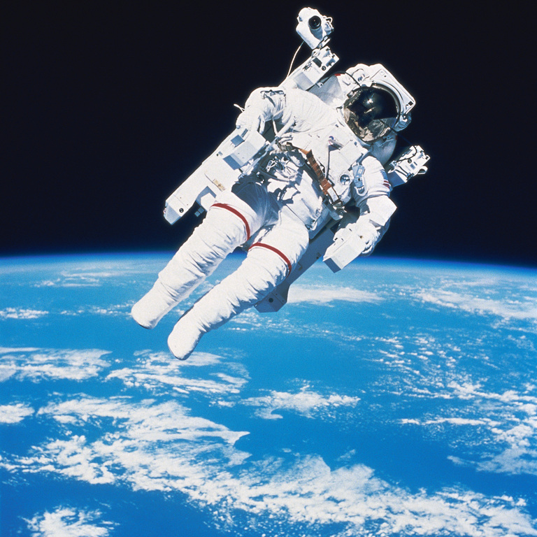
М
Е
Т
Е
О
Р
И
Т
С
К
А
Ф
А
Н
Д
Р
К
О
С
М
О
Н
А
В
Т

Slide 5
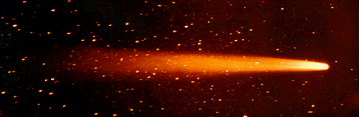
М
Е
Т
Е
О
Р
И
Т
С
К
А
Ф
А
Н
Д
Р
К
О
С
М
О
Н
А
В
Т
К
О
М
Е
Т
А

Slide 6
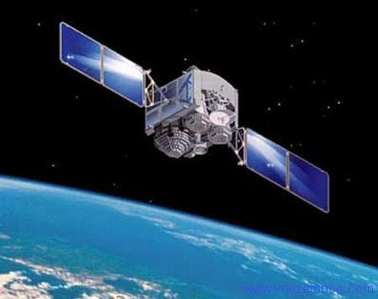
М
Е
Т
Е
О
Р
И
Т
С
К
А
Ф
А
Н
Д
Р
К
О
С
М
О
Н
А
В
Т
К
О
М
Е
Т
А
С
П
У
Т
Н
И
К

Slide 7
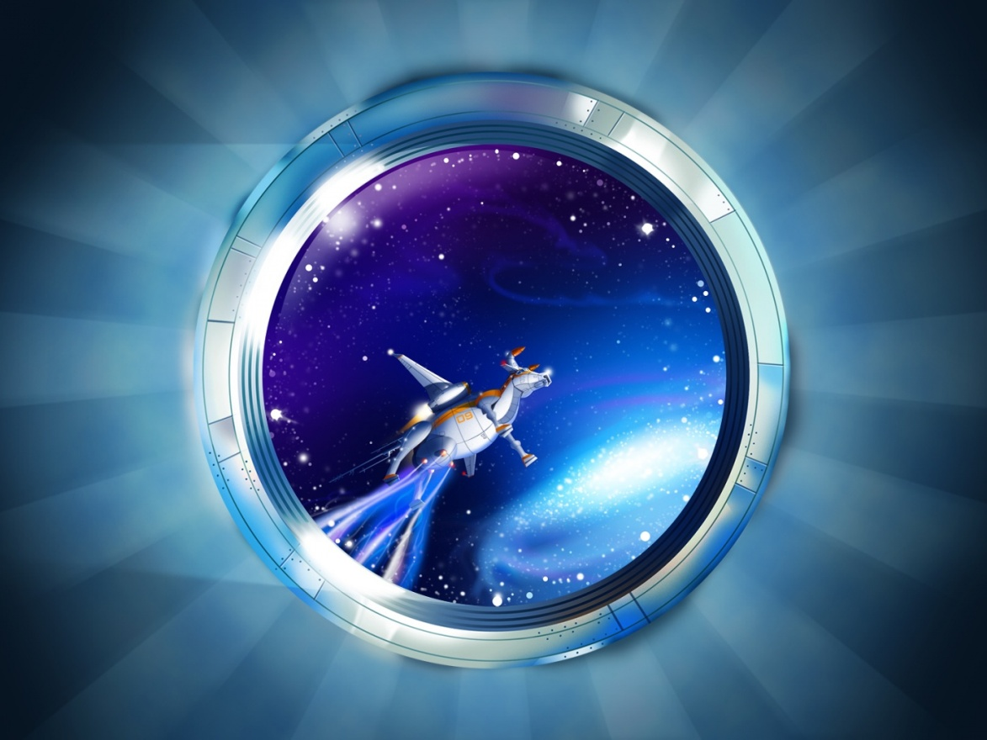
М
Е
Т
Е
О
Р
И
Т
С
К
А
Ф
А
Н
Д
Р
К
О
С
М
О
Н
А
В
Т
К
О
М
Е
Т
А
С
П
У
Т
Н
И
К
И
Л
Л
Ю
М
И
Н
А
Т
О
Р

Slide 8
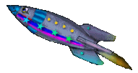
М
Е
Т
Е
О
Р
И
Т
С
К
А
Ф
А
Н
Д
Р
К
О
С
М
О
Н
А
В
Т
К
О
М
Е
Т
А
С
П
У
Т
Н
И
К
И
Л
Л
Ю
М
И
Н
А
Т
О
Р

Slide 9
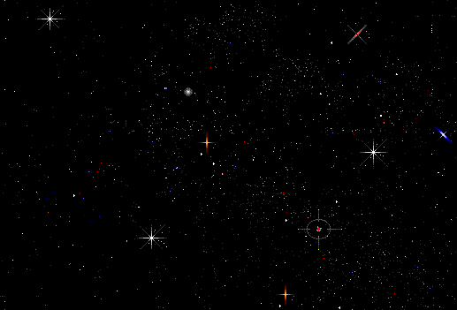
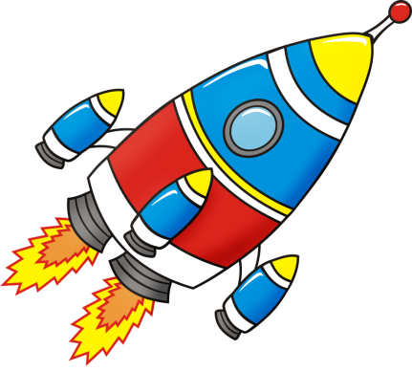
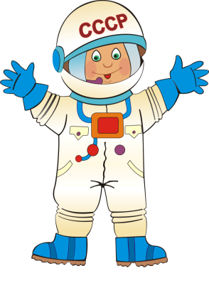
У ракеты есть водитель,
Невесомости любитель.
По-английски: «астронавт»,
А по-русски …

Slide 10
